Slide 1
1er Webinaire IPA CARDIO
Julie GAUDIN
Webinaire IPA Cardio

Slide 2
Mr K. 68 ans consulte pour douleur thoracique
Motif de consultation :
Consulte initialement aux urgences pour oppressions thoraciques
FDRCV :
Tabagisme en cours de sevrage
Dyslipidémie
Âge
ATCD :
Cardiopathie ischémique avec dysfonction VG sévère avec Triple PAC en 2013
FEVG 22% en 2013 / FEVG contrôlée à 40% en 2021
TTT d’entrée :
PANTOPRAZOLE 40 mg
KARDEGIC 160 mg
CRESTOR 20 mg
SPIRONOLACTONE 25 mg
BISOCE 2,5 mg
RAMIPRIL EG 10 mg
Webinaire IPA Cardio

Slide 3
Mr K. 68 ans consulte pour douleur thoracique
MDV :
Retraité
3 Enfants
Vit en pavillon avec jardin
Webinaire IPA Cardio
Webinaire IPA Cardio
Webinaire IPA Cardio

Slide 4
Mr K. 68 ans consulte pour douleur thoracique
Examen clinique :
PA 110/70 mmHg / FC 65 BPM
Bruits du coeur bien perçus, auscultation pulmonaire normale, pas de signe d'insuffisance cardiaque
Dyspnée classe NYHA II - III
Récidive de douleur thoracique dans le service
Webinaire IPA Cardio

Slide 5
Mr K. 68 ans consulte pour douleur thoracique
LDL Cholestérol : 0,60 g/L
HDL Cholestérol : 0,30 g/L
TG : 1,10 g/L
GAJ : 0,93 g/L
iono/créat stable, profil lipidique satisfaisant en prévention secondaire, pas de diabète
Tropo +
Créatininémie : 99 µmol/l
Clairance de créatinine : 68 ml/min
Kaliémie : 4,3 mmol/L
Natrémie : 138 mmol/L
→ Troponine : 400 ng/L recontrôlée à 900 ng/l
Webinaire IPA Cardio

Slide 6
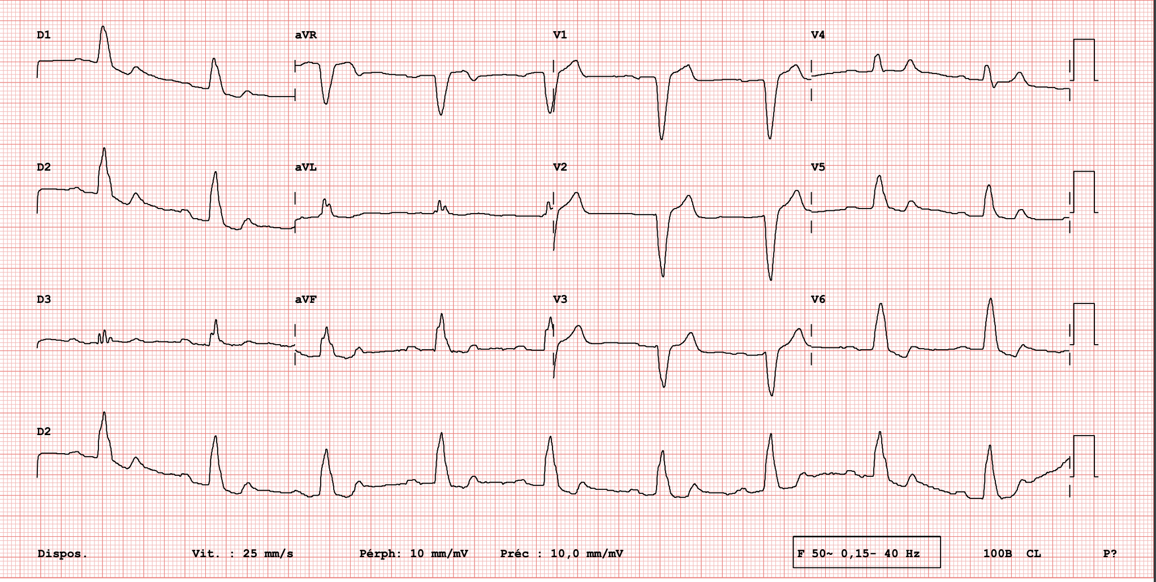
Mr K. 68 ans consulte pour douleur thoracique
RSR 56 bpm
BAV 1
BBG
Repolarisation non interprétable
Webinaire IPA Cardio

Slide 7
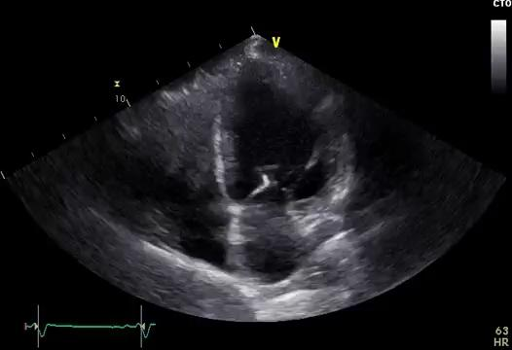
Mr K. 68 ans consulte pour douleur thoracique
ETT : VG très dilaté (DTD à 70 mm) à FEVG abaissée 30%, avec akinésie inférieure et hypokinésie sévère latérale, IM grade II, pas de valvulopathie aortique, pas d'HTAP, péricarde sec.
Webinaire IPA Cardio

Slide 8
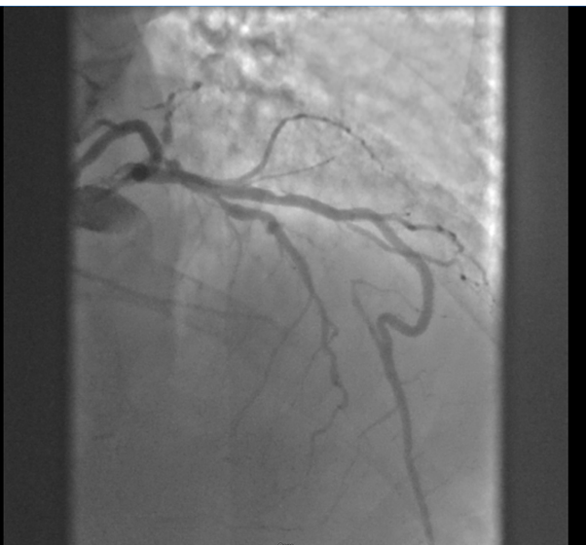
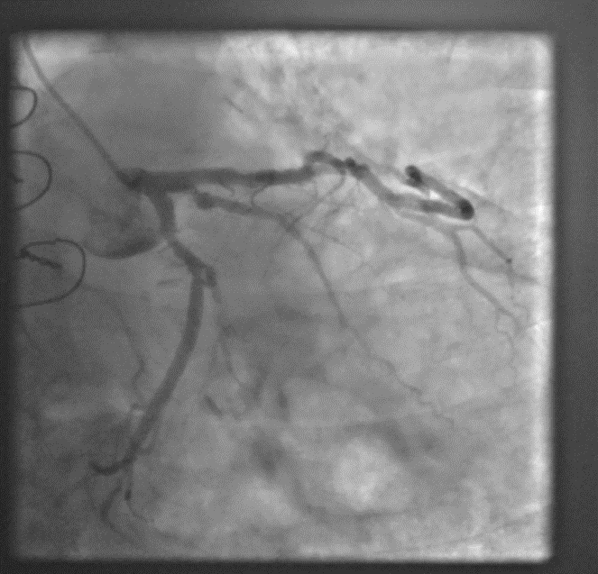
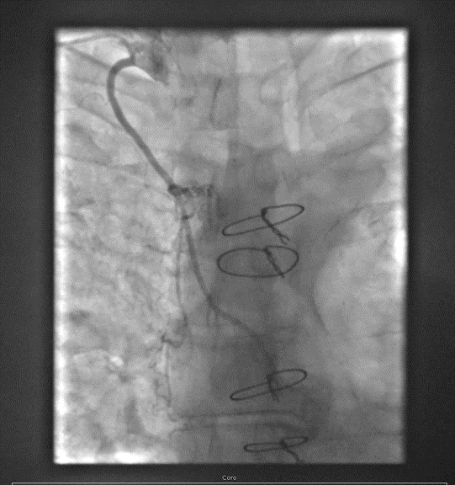
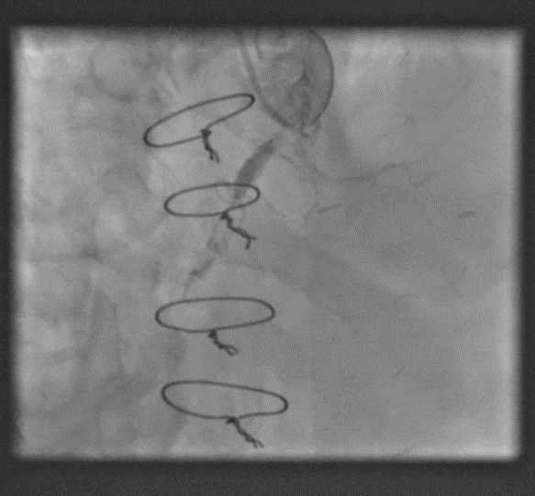
Mr K. 68 ans consulte pour douleur thoracique
Coronarographie : lésions tri tronculaires avec perméabilité des pontages mammaire interne gauche et mammaire interne droite. Occlusion chronique longue de la CD moyenne
Webinaire IPA Cardio

Slide 9
Mr K. 68 ans consulte pour douleur thoracique
Staff médico chir :
Test d’ischémie pour évaluer la viabilité de l’occlusion chronique de la CD (IRM de stress demandé). Angioplastie en fonction des résultats
Inclusion dans un programme de réadaptation cardiovasculaire
Traitements de l’insuffisance cardiaque à optimiser
Webinaire IPA Cardio

Slide 10
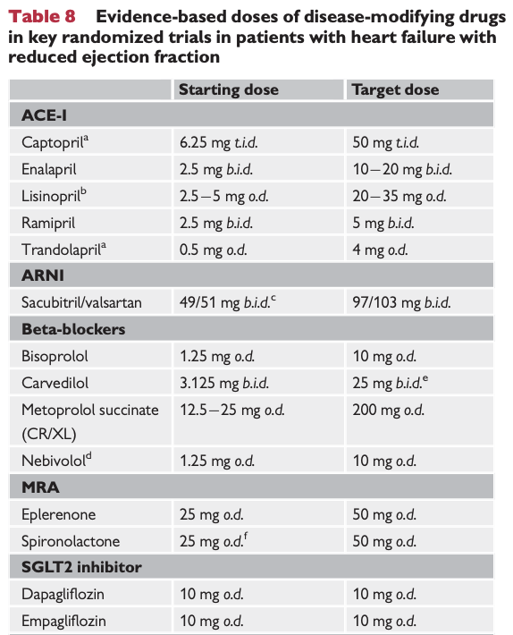
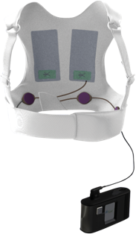
Mr K. 68 ans consulte pour douleur thoracique
TTT initial :
PANTOPRAZOLE 40 mg
KARDEGIC 160 mg
CRESTOR 20 mg
SPIRONOLACTONE 25 mg
BISOCE 2,5 mg
RAMIPRIL EG 10 mg
Modifications :
Kardégic 160 mg
Bisoprolol 2.5 mg
Entresto 49/51 mg x2
Forxiga 10 mg
Brilique 90 mg x2
Crestor 20 mg
Spironolactone: 25 mg Pantoprazole 20 mg
+ life Vest
Webinaire IPA Cardio

Slide 11
Mr K. 68 ans en réadaptation
Traitement de sortie :
Kardégic 160 mg
Bisoprolol 2.5 mg
Entresto 24/26 mg x2
Forxiga 10 mg
Brilique 90 mg x2
Crestor 20 mg
Spironolactone: 25 mg Pantoprazole 20 mg
Durant la réadaptation :
Créatinémie en augmentation → diminution Entresto à 24/26mg x2
Holter pour une hyperexcitabilité ventriculaire :
OTM : Augmentation bisoprolol 2.5 mg en plus le soir (FC à 68 bpm)
Devenir :
→ Demande d’une CS IPA pour titration des thérapeuthiques
→ IRM de stress en attente
Webinaire IPA Cardio

Slide 12
Mr K. 68 ans
IRM de stress : retrouve un VG dilaté avec fonction systolique altérée sur séquelle d'infarctus non viable inférieure, inférolatérale et antérieure. Absence d'ischémie résiduelle surajoutée. VD de fonction et de morphologie normales
→ Pas de viabilité du territoire coronaire sténosé
→ Arrêt du Brilique (introduit en prévision d’une possible angioplastie)
→ Traitement médical
→ Discussion de l’implantation d’un DAI + CRT (défibrillateur couplé à une resynchronisation)
Webinaire IPA Cardio

Slide 13
Mr K. 68 ans : 1ère CS IPA
Mr K va bien, pas d’angor, pas de palpitations, ni de vertiges.
Dyspnée de classe NYHA II-III lors d'efforts plus importants.
Il porte toujours la Life Vest avec une bonne observance
Un épisode de gastro-entérite
Webinaire IPA Cardio

Slide 14
Mr K. 68 ans : 1ère CS IPA
Examen clinique sans particularité, pas de signes congestifs
PA 124/84 mmHg
FC 61 BPM
Sat 98 %
Webinaire IPA Cardio

Slide 15
Mr C. 78 ans : première consultation IPA
ferritinémie : 15 ng/ml
coefficient de saturation : 30%
Créatininémie : 95 µmol/l
Clairance de créatinine : 72 ml/min
Kaliémie : 4,3 mmol/L
NT-pro-BNP : 504 ng/L
→ Carence martiale
Webinaire IPA Cardio

Slide 16
Mr K. 68 ans : 1ère CS IPA
Activité physique : Vélo d’appartement plusieurs fois par semaine
Sur le plan diététique : régime hyposodée respecté.
Perte de poids importante depuis le début de l’hospitalisation : - 10 kg
Webinaire IPA Cardio

Slide 17
Mr K. 68 ans : 1ère CS IPA
OTM : Majoration entresto 49/51 mg x2
Prescription d’un bilan biologique de contrôle + bilan dénutrition (albumine / Préalbumine)
Cs anesthésiste dans la foulée + prog intervention
Consultation IPA dans 1 mois + Injection Ferinject en HDJ (Carence martiale)
Webinaire IPA Cardio

Slide 18
Mr K. 68 ans, implantation d’un DAI + CRT
Indication pour l’implantation d’un DAI + CRT en prévention primaire. (DAI Biventriculaire) :
Implantation en prévention primaire : traitement des patients à risque d’arythmie ventriculaire menaçant le pronostic vital mais n’ayant jamais souffert d’arythmie ventriculaire soutenue (prévention secondaire : suite à des troubles du rythme ventriculaire malin avéré)
L’implantation d’un DAI est indiquée en prévention primaire chez des patients avec insuffisance cardiaque en stade NYHA II avec une FEVG ≤ 35% et chez les patients avec cardiopathie ischémique en stade NYHA I avec FEVG ≤ 30%.
Webinaire IPA Cardio

Slide 19
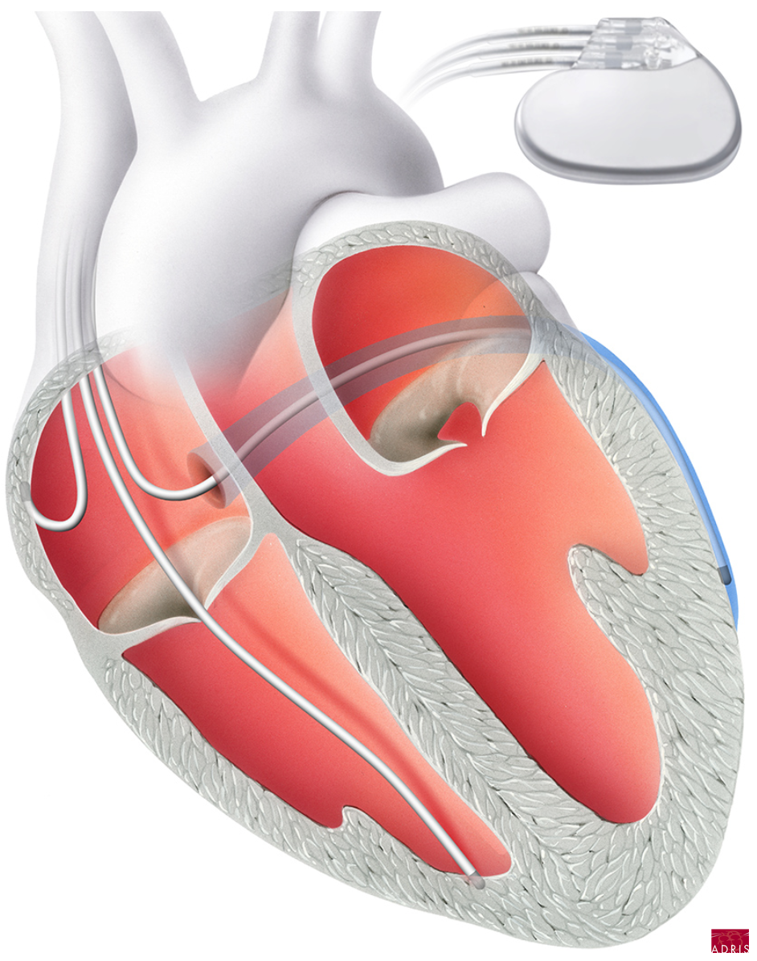
Mr K. 68 ans, implantation d’un DAI + CRT
Resynchronisation (CRT) :
Dans la thérapie de resynchronisation cardiaque (CRT), une sonde supplémentaire, appelée sonde ventriculaire gauche est placée dans une veine tributaire du sinus coronaire et permet de stimuler le VG en plus du VD, selon un délai programmable, et permet ainsi de resynchroniser la contraction ventriculaire.
Elle n’est indiqué qu’en cas de désynchronisation VD-VG et donc la présence d’un BBG significatif à l’ECG
Webinaire IPA Cardio

Slide 20
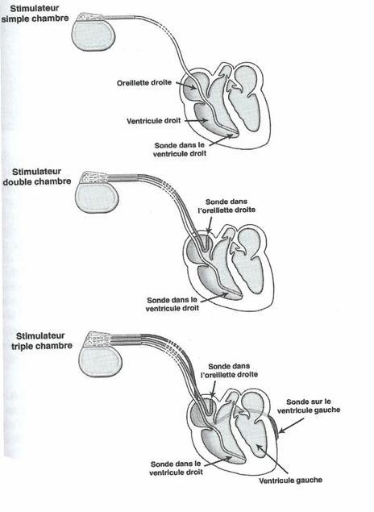
Exemple d’indication: Dysfonction sinusale
Exemple d'indication : BAV complet
Exemple d’indication : Désynchronisation de la contraction VG-VD lié à un bloc de branche électrique
Webinaire IPA Cardio

Slide 21
Mr K. 68 ans : 2ème CS IPA 1 mois post DAI + ferinject
Mr K va bien mieux que fin 2022 ( rappel : pose de DAI )
Il est moins dyspnéique (Classe NYHA II) et il est moins asthénique. Notion de quelques vertiges.
Webinaire IPA Cardio

Slide 22
Mr K. 68 ans : 2ème CS IPA 1 mois post DAI + ferinject
Examen clinique sans particularité, pas de signes congestifs
PA 100/70 mmHg
FC 61
Webinaire IPA Cardio

Slide 23
Mr K. 68 ans : 2ème CS IPA 1 mois post DAI + ferinject
Créatininémie : 105 µmol/l
Clairance de créatinine : 64 ml/min
Kaliémie : 3.9 mmol/L
NT-pro-BNP : 481 ng/L
→ Biologie stable + absence d’éléments en faveur d’une dénutrition
Webinaire IPA Cardio

Slide 24
Mr K. 68 ans : 2ème CS IPA 1 mois post DAI + ferinject
Activité physique : pratique toujours le vélo d’appartement, bricole et jardine. Reprise des activités de la vie quotidienne sans difficulté
Sur le plan diététique : retrouve un bon appétit ++ / S
Programmation HDJ IC 13 Juin
Webinaire IPA Cardio

Slide 25
Mr K. 68 ans : 2ème CS IPA 1 mois post DAI + ferinject
Mr K va bien mieux avec une amélioration de la dyspnée
Ferinject ce jour devant la carence martiale, bien supporté
OTM : Pas de majoration de l’Entresto devant une pression artérielle limite et symptomatique avec des vertiges.
Programmation HDJ IC 13 Juin (expliquer le déroulement)
Autorisé ce jour à reprendre la conduite (Au bout d’un mois en prévention primaire selon les recommandations)
Webinaire IPA Cardio

Slide 26
Mr K. 68 ans : 3ème CS IPA
Patient asymptomatique ce jour, dyspnée classe NYHA II
Pas de signes congestifs
Pression artérielle à 112/77 mmHg
Webinaire IPA Cardio

Slide 27
Mr K. 68 ans : 3ème CS IPA 1
Créatininémie : 96 µmol/l
Clairance de créatinine : 71 ml/min
Kaliémie : 4.3 mmol/L
Hémoglobine 16.2 g/dL
Concernant l'activité physique, il en pratique toujours de façon régulière
→ Biologie stable
Webinaire IPA Cardio

Slide 28
Mr K. 68 ans : 3ème CS IPA 1
Mr K va bien mieux avec une amélioration nette de la dyspnée
OTM : Majoration Entresto dose max 97/103 mg x2
Planification des examens en HDJ :
ETT
Vo2
Contrôle DAI/CRT
Traitement de sortie
Forxiga 10 mg
Bisoprolol 2.5 mg
Entresto 97/103 mg x2
Spironolactone: 25 mg
Kardégic 160 mg
Crestor 20 mg
Pantoprazole 20 mg
Webinaire IPA Cardio

Slide 29
Journée en HDJ
Journée HDJ IC pour une réévaluation insuffisance cardiaque sur cardiopathie ischémique
Consultation IPA
Kinésithérapeute test de marche de 6 minutes
Test de marche réalisé avec une très léger essoufflement final à 2/10 sur l'échelle de Borg modifié. Aucune douleur, aucune gêne.
Consultation avec une Diététicienne
ETT de contrôle
TEV VO2 : Pic de VO2 18 pente VE/VCO2 42
Contrôle DAI : pourcentage de stimulation ventriculaire 100%.
Bilan de la journée avec ordonnance de sortie et programmation des prochains RDV de suivi
Webinaire IPA Cardio

Slide 30
Journée en HDJ
ETT de contrôle : VG sévèrement dilaté 67mm, moyennement hypertrophié, FEVG systolique estimé à 46% en Simpson Biplan. Trouble de cinétique segmentaire avec persistance d’une akinésie basale et inférieure. Pas d’argument pour une élévation des pressions de remplissage ventriculaire gauche. OG non dilatée, pas de valvulopathie. Bonne fonction VD. VCI non dilatée et respirante. PAPS sur IT estimé à 30+5mmhg
Conclusion : légère amélioration de la contractilité avec nette amélioration des pressions de remplissage
Webinaire IPA Cardio

Slide 31
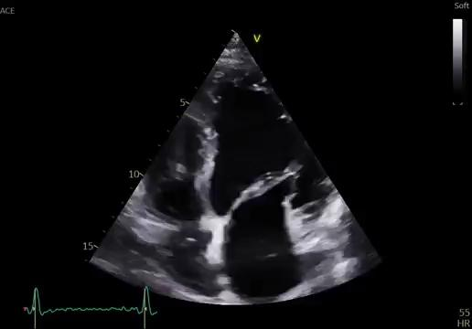
Journée en HDJ
Webinaire IPA Cardio

Slide 32
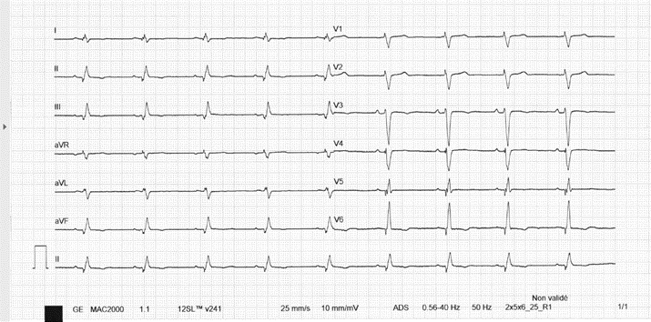
Journée en HDJ
ECG contrôle DAI : Modification des pôles de stimulation sur la sonde ventriculaire gauche pour obtention d'un meilleur seuil ventriculaire gauche
Webinaire IPA Cardio

Slide 33
Journée en HDJ
Bilan de la journée avec ordonnance de sortie et programmation des prochains RDV de suivi
Webinaire IPA Cardio

Slide 34
Journée en HDJ
Traitement de sortie
Forxiga 10 mg
Entresto 97/103 mg x2
Kardégic 75 mg x 1
Pantoprazole 20 mg x 1
Inspra: 25 mg
Liporosa 20/10 mg x 1
Bisocé 5 mg 1 comprimé matin et un demi comprimé le soir
→ Traitement quasiment optimal !
Webinaire IPA Cardio

Slide 35
Merci de votre attention
Temps des questions
Webinaire IPA Cardio

Slide 36
Webinaire de la rentrée
Septembre 2023
→ Cours sur l’interprétation des ECG par Jérôme MOLINARO
→ Quizz ECG en live avec corrections
Webinaire IPA Cardio

